Slide 1

National Academy of Internal Affairs
НАЦІОНАЛЬНА АКАДЕМІЯ ВНУТРІШНІХ СПРАВ

Slide 2


State Anti-Corruption Policy
at the International Level
Реалізація державної антикорупційної політики в міжнародному вимірі
V Міжнародна науково-практична конференція
V International Scientific-Practical Conference

Slide 3

«CUSTODY RECORDS» as the means against corruption at the National Police of Ukraine
«CUSTODY RECORDS» ЯК ЗАСІБ ПРОТИДІЇ КОРУПЦІЇ В ОРГАНАХ НАЦІОНАЛЬНОЇ ПОЛІЦІЇ УКРАЇНИ
Шаповалова Катерина Іванівна, ад’юнкт докторантури та ад’юнктури Національної академії внутрішніх справ
Науковий керівник: Варивода Василь Іванович, доцент кафедри поліцейського права, кандидат юридичних наук професор

Slide 4

Корупція
Corruption
одне з найнебезпечніших проявів суспільного життя, яка є його продуктом і свідчить про неефективність діяльності державних і суспільних інститутів
this is one of the most dangerous manifestations of public life, which is its product and indicates the inefficiency of state and public institutions

Slide 5

Numerous studies conducted at both the national and international levels show that today corruption is one of the three most important issues for the population, along with armed conflict, and that corruption is still unacceptably high. Thus, the prevention of corruption remains one of the priorities of our state.
Результати численних досліджень, проведених як на національному, так і на міжнародному рівнях свідчать що сьогодні питання корупції для населення є одним із трьох найважливіших, нарівні із питаннями збройних конфліктів, а рівень корупції все ще перебуває на неприйнятно високому рівні. Отже запобігання корупції залишається одним із пріоритетних напрямків діяльності нашої держави.

Slide 6
Методика стандартного опитування щодо рівня корупції в Україні
Methodology of the standard survey on the level of corruption in Ukraine
2020
69% населення України вважає проблему корупції «дуже серйозною»
22,2% - «скоріше серйозною»
69% of the population of Ukraine considers the problem of corruption "very serious"
22.2% - "rather serious"
22,2%
69%

Slide 7
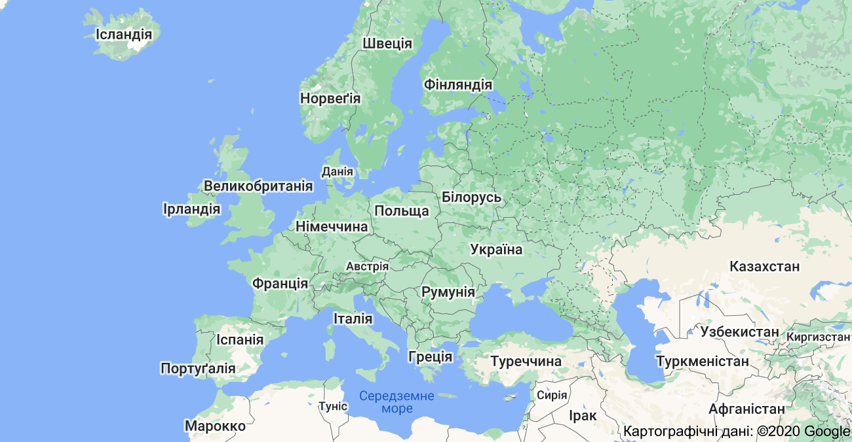

Індекс сприйняття корупції
міжнародна неурядова організація «Transparency International»
Corruption Perceptions Index
international non-governmental organization
«Transparency International»
2019
Серед 180 країн Європи та Центральної Азії
Among 180 countries in Europe and Central Asia
Ukraine occupies 126th place
Україна посідає
126 місце

Slide 8
Global Corruption Barometer
2016
56% респондентів з України вважають корупцію однією з трьох найбільших проблем, які постають перед країною
56% of respondents from Ukraine consider corruption to be one of the three biggest problems facing the country
Україна посідає
5 місце серед 42 країн Європи
Ukraine occupies
5th place among 42 countries Of Europe
56%

Slide 9
Global Corruption Barometer
2020
Корупційний досвід населення
Corrupt experience of the population
67 %
62,5 %
60,1 %
40 %
2007
2009
2011
2020

Slide 10
Антикорупційна політика України
включає
завдання
тактика
стратегія
удосконалення антикорупційного законодавства
вироблення суспільно негативного ставлення до корупції

Slide 11
Anti-corruption policy of Ukraine includes
task
tactics
strategy
improvement of anti-corruption legislation
developing a socially negative attitude towards corruption

Slide 12

Концепція нової Антикорупційної стратегії на 2020-2024 роки включає
The concept of the new Anti-Corruption Strategy for 2020-2024 includes
подальше удосконалення загальної системи запобігання та протидії корупції
further improvement of the general system of prevention and counteraction to corruption
усунення корупційних ризиків в найбільш пріоритетних сферах
elimination of corruption risks in the most priority areas

Slide 13
Пріоритетні напрями боротьби з корупцією
судова система
охорона здоров’я
поліція і прокуратура
державний сектор економіки
податкова і митна сфери
оборона і безпека

Slide 14
Priority areas of the fight against corruption
health care
judiciary
police and prosecutor's office
public sector of the economy
tax and customs spheres
defense and security

Slide 15


НАЦІОНАЛЬНА ПОЛІЦІЯ УКРАЇНИ
NATIONAL POLICE OF UKRAINE
спеціально уповноважений суб’єкт у сфері протидії корупції
specially authorized entity in the field of anti-corruption

Slide 16
Field of National Police of Ukraine activities in preventing and combating corruption
Напрями діяльності
Національної поліції України у сфері запобігання і протидії корупції
creation and implementation of preventive anti-corruption mechanisms
elimination of the consequences of possible corruption offenses
detection of corruption risks
створення та реалізація превентивних антикорупційних механізмів
усунення наслідків можливих корупційних правопорушень
виявлення корупційних ризиків

Slide 17
Принципи запобігання і протидії корупції в діяльності Національної поліції України
Principles of preventing and combating corruption in the activities of the National Police of Ukraine
верховенства права
доброчесності на публічній службі
формування негативного ставлення до корупції
rule of law
integrity in the public service
formation of a negative attitude to corruption

Slide 18
Принципи запобігання і протидії корупції в діяльності Національної поліції України
Principles of preventing and combating corruption in the activities of the National Police of Ukraine
невідворотності покарання
ефективності та законності використання бюджетних коштів
прозорості та відкритості діяльності
the inevitability of punishment
efficiency and legality of the use of budget funds
transparency and openness of activity

Slide 19

Особливої уваги сьогодні потребує розроблення та подальша реалізація якісних антикорупційних програм та реалізація антикорупційних заходів у пріоритетних сферах, серед яких – правоохоронні органи загалом і Національної поліції України зокрема. Діяльність саме цих органів сьогодні є індикатором змін у суспільстві та державі.

Slide 20

Антикорупційна програма
Національної поліції України
на 2019 - 2021 рок
Anti-corruption program National Police of Ukraine for 2019 - 2021
розроблено Управлінням з питань запобігання корупції та проведення люстрації Національної поліції України на виконання статті 19 Закону України «Про запобігання корупції».
developed by the Office for Prevention of Corruption and Lustration of the National Police of Ukraine pursuant to Article 19 of the Law of Ukraine "On Prevention of Corruption"
містить
Детальний опис комплексу стандартів, правил і процедур щодо запобігання, виявлення та протидії корупції в Національній поліції України
contains Detailed description of a set of standards, rules and procedures for preventing, detecting and combating corruption in the National Police of Ukraine

Slide 21

Відповідно до змісту Антикорупційної програми Національної поліції України на 2019 - 2021 рок одним із можливих корупційних ризиків визначено
According to the content of the Anti-Corruption Program of the National Police of Ukraine for 2019 - 2021, one of the possible corruption risks is identified
dishonesty of a police officer during the protection of detainees, detainees and administrative detainees in temporary detention facilities (hereinafter - ITT), as well as during the escort, creation (provision) for detainees of certain services (appointments, receiving transfers, making phone calls, other)
недоброчесність працівника поліції під час охорони затриманих, взятих під варту та адмінарештованих осіб в ізоляторах тимчасового тримання (далі – ІТТ), а також під час здійснення конвоювання, створення (надання) для заарештованих осіб певних послуг (побачень, отримання передач, здійснення телефонних дзвінків, інше)

Slide 22
Complex of anti-corruption measures:
Комплекс антикорупційних заходів:
«Custody records»
раптові перевірки
sudden checks
навчання
teaching
дисципліновані поліцейські
disciplined police officers
попередження про відповідальність
liability

Slide 23
«Custody Records»
-- підсистема обліку затриманих осіб інтегрована в єдиний інформаційний портал Національної поліції
it is a subsystem of registration of detainees integrated into a single information portal of the National Police
використовується в 133 ізоляторах тимчасового тримання
used in 133 temporary detention facilities
was implemented by the Office for Human Rights of the National Police of Ukraine to implement the Action Plan for the implementation of the National Strategy in the field of human rights until 2020 and taking into account the international experience of policing in the field of human rights and freedoms during detention
впроваджена Управлінням забезпечення прав людини Національної поліції України на виконання Плану заходів з реалізації Національної стратегії у сфері прав людини на період до 2020 року та з урахуванням міжнародного досвіду поліцейської діяльності у сфері дотримання прав і свобод людини під час перебування в місцях несвободи

Slide 24
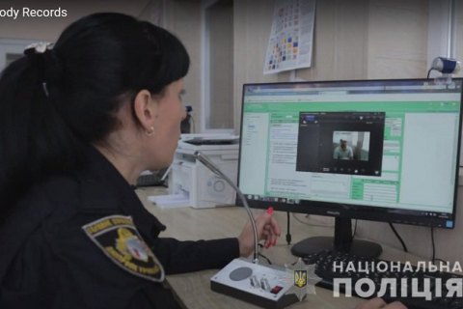
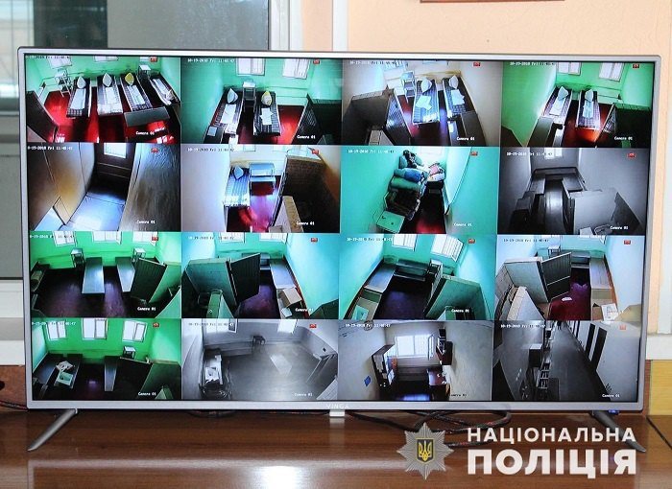
The main elements
«Custody Records»
Основні елементи «Custody Records»
інститут службових осіб, відповідальних за затри­маних
жбових осіб, відповідальних за затри­маних
institute of officials responsible for detainees
єдина електронна база всіх дій із затриманими на база всіх дій із затри­маних
the only electronic database of all actions with detainees
external control system
система зовнішнього контролю

Slide 25

Сustody officer – the person responsible for the detainees
Сustody officer –
особа, відповідальна за затрима­них
The purpose of the activity is to guarantee the safe stay of detainees in the territorial police body / temporary detention center.
Метою діяльності є гарантія безпечного перебування затриманих осіб у територіальному орга­ні поліції/ізоляторі тимчасового тримання
(Сustody officer) є в струк­турі органів досудового розслідування (ст. 212 КПК)
(Сustody officer) is in the structure of pre-trial investigation bodies (Article 212 of the of the Code of Criminal Procedure)
що призводить до конфлікту інтересів, адже з одного боку — службові особи є працівниками підрозділів, що безпосередньо здійснюють розслідування, а з іншого — вони мають відповідати за безпеку затриманих осіб.
which leads to a conflict of interest, because on the one hand - officials are employees of units directly conducting investigations, and on the other - they must be responsible for the safety of detainees

Slide 26
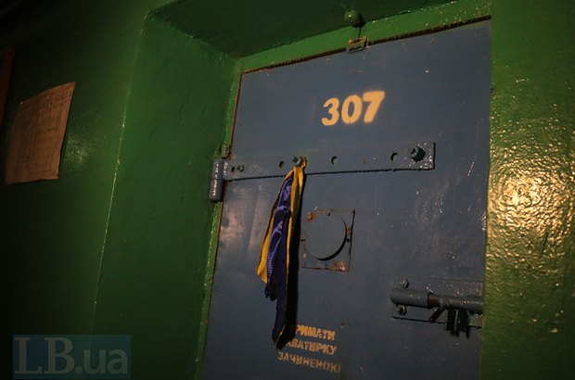

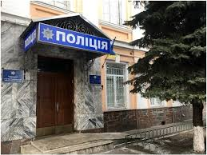
«Custody Records»
об’єднує в єдиний комплекс
«Custody Records»
combines into a single complex
відеофіксацію в ізоляторах тимчасового тримання
video recording in temporary detention facilities
відео з бодікамер поліцейських
video from police body cameras
video recording in police departments
відеофіксацію в підрозділах поліції

Slide 27
«Custody Records»
є дієвим інструментом протидії корупції в органах Національної поліції України.
Custody Records is an effective tool for combating corruption in the National Police of Ukraine
Впровадження «Custody Records» вивело систему забезпечення прав затриманих у державі на новий рівень.
Безумовно, «Custody Records» матиме суттєвий вплив не тільки на якість забезпечення прав людей, свободу яких обмежено, а й на мінімізацію корумпованості у взаємовідносинах з такими людьми.
The introduction of Custody Records has taken the system of ensuring the rights of detainees in the country to a new level. Of course, Custody Records will have a significant impact not only on the quality of the rights of people whose freedoms are restricted, but also on minimizing corruption in their relationships with such people.

Slide 28

Дякую за увагу
Thank you for your attention
😄

